Slide 1
Successtion Planning at Samasung:
The Merger Formular of
Cheil Industries and Samsung C&T
<2024-2학기 기업재무>
신승엽 20249228
원효섭 20249258
이민주 20249296
조영민 20249402
황신형 20249467

Slide 2
목차
What are the main drivers of Samsung C&T’s equity value? 삼성물산의 주식 가치 주요 요인
Describe the Samsung C&T’s holdings in other affiliates. How would these investments affect the firm value? 삼성물산의 다른 계열사 지분 보유 현황과 기업 가치에 미치는 영향
Evaluate the merger formula (i.e., 1:0.35). Do you agree with Elliott’s claim that the merger formula undervalued Samsung C&T? Why? Evaluate the actions taken by Elliott. 합병 비율(1:0.35) 평가 및 Elliott 주장에 대한 의견
Would you approve the merger deal if you were the Chief Investment Officer (CIO) of National Pension Fund in Korea? Why? 국민연금 CIO으로서 합병건 승인 여부 검토

Slide 3

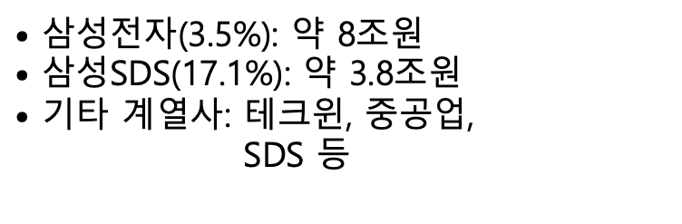
1. 삼성물산의 주식 가치 주요 요인
전체 매출의 50%, 운영 이익의 약 90%
그룹 내 주요 계열사 보유 지분 (약 12.6조원) ➔ 총 자산 가치의 43.2%
$•$ 두바이 부르즈 칼리파 등 큰 프로젝트 수행
’14.12월
기준
구분 | 국내 | 해외 | 계 | ‘13.12월
기초계약잔액 | 11.5조원 | 15.0조원 | 26.5조원 | 20.7조원
신규계약액 | 5.9조원 | 5.1조원 | 11.1조원 | 16.3조원
공사수익 | 5.5조원 | 6.2조원 | 11.7조원 | 10.5조원
기말계약잔액 | 12.0조원 | 13.9조원 | 25.9조원 | 26.5조원
$•$ 삼성전자(3.5%): 약 8조원 $•$ 삼성SDS(17.1%): 약 3.8조원
$•$ 기타 계열사: 테크윈, 중공업, SDS 등
계열사 보유 지분
건설 및 엔지니어링 사업
주식 가치
주요 요인
자산 기반 및
부동산
시장 신뢰도 및
지배구조
풍부한 부동산 및 현금성 자산 ➔ 재무적 유연성 확보
그룹 내 순환출자 구조 ➔ 경영권 방어 및 지배구조 강화
유동자산 (8.1조원) |  | 비유동자산 (17.6조원)
현금/현금성 | 1.3조원 | 매도가능금융자산 | 13.2조원
단기금융상품 | 0.04조원 | 종속기업투자 | 2.2조원
매출채권 | 4.2조원 | 유형자산 | 0.8조원
기타유동자산 | 2.0조원 | 투자부동산 | 0.06조원
재고자산 | 0.5조원 | 무형자산 | 0.2조원
동시에 불투명한 지배구조 및 소액주주 권리 침해 등 이슈 존재 ➔ 부정적인 시장 평가 요인
’14.12월 기준

Slide 4
2. 삼성물산의 다른 계열사 지분 보유 현황과 기업 가치에 미치는 영향
지배
피지배
순환출자 구조
‘A사→B사→A사’ 계열사끼리 꼬리를 물며 지분 보유
삼성물산
재무적 안정성 강화
- 주요 계열사 지분 보유 통해 배당 수익 확보
- 이를 통한 자산 가치 증대
지배력 강화
- 그룹 내 의사 결정에 대한 영향력 강화
동시에, 기업 가치에 부정적인 영향
- 지배구조 복잡성 증가
- 투자자 우려 야기 등
17.1%
4.1%
7.2%
삼성SDI
3.7%
19.6%
삼성카드
37.5%
삼성전자
22.6%
삼성SDS
7.2%
34.4%
삼성생명
19.3%
제일모직
’14.12월 기준

Slide 5
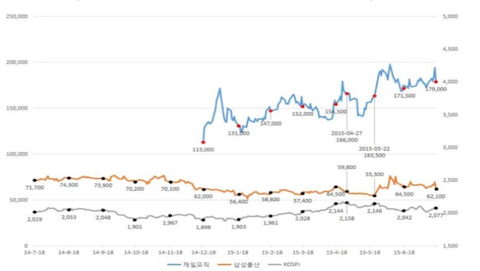
3. 합병 비율(1:0.35) 평가 및 Elliott 주장에 대한 의견
합병비율(1:0.35)
구분 | 기준 가격 | 교환비율 | 주식발행수 | 공시 전 가격 | 공시 후 가격 변동 (1일)
제일모직 | 159,294원 | 0.35 | 115,970천주 | 163,500원 | 15%
삼성물산 | 55,767원 | 1 | 147,227천주 | 55,300원 | 14.8%
자본시장법에 따른 일정기간 평균 주가 기준
제일모직 과대평가, 삼성물산 과소평가
- [제일모직] 삼성전자 등 핵심 계열사
지분 보유한 지주회사 성격
상장 초기 높은 주가 형성 (‘14.12월)
- [삼성물산] ‘15.1분기 건설 부문의 성장세 둔화
Notes:
<Figure 2>는 2014 년 7 월부터 일 년 간 두 회사의 주가흐름이다. (주)제일모직은 상장
일 113,000원을 시작으로 이후 꾸준히 상승하였고 합병결의 한 달 전인 2015년 4월
27일에는 166,000원에 달한다. 반면 (주)삼성물산은 2014년 중반 7만원대였으나, (주)제
일모직 상장 무렵 6만원대로 떨어지고 2015년 들어서는 줄곧 5만원대에 머물렀다. 같은
기간 KOSPI 가 상승세였던 점을 감안하면 (주)삼성물산의 주가는 고전하는 상황이었다.

Slide 6
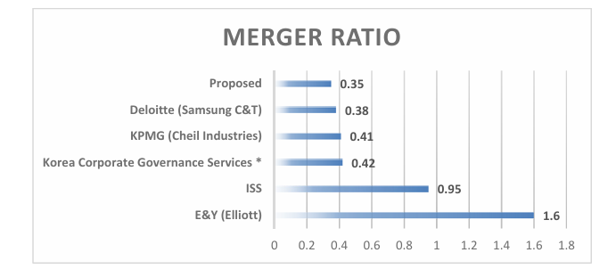

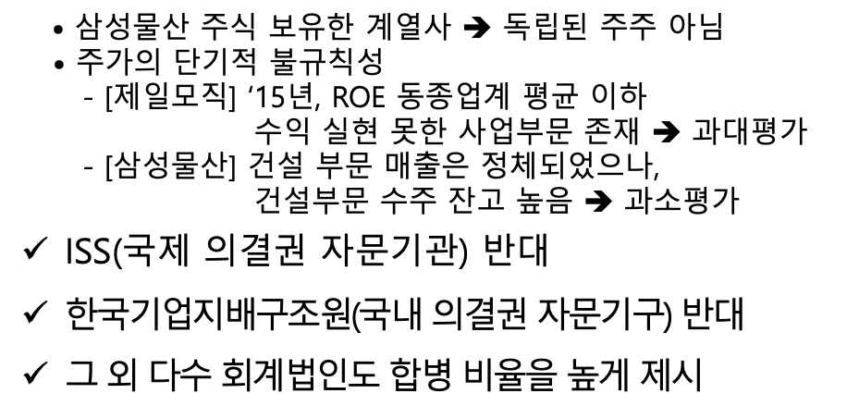
3. 합병 비율(1:0.35) 평가 및 Elliott 주장에 대한 의견
Elliott 주장
[합병 시 삼성그룹(오너) 실익]
삼성전자에 대한 지배권 강화
제일모직의 금융지주회사 강제 전환 방지
$•$ 금융지주회사 전환 시, 자회사 경영관리 및 그 부수업무 외 다른 영리행위 금지 ➔ 금융회사 아닌 삼성전자 지배 불가능
$•$ 합병 시, 삼성물산 내 삼성생명 주식가치 감소 ➔ 전환 방지 가능
경제적 이익 실현
$•$ 1:0.35 비율 계산 시, 오너일가 지분가치 9조원 1:0.7 비율 계산 시, 오너일가 지분가치 7조원 (-2조원)
➔ 외부 주주 이익보다 자신의 이익 우선시
$•$ 삼성물산 주식 보유한 계열사 ➔ 독립된 주주 아님
$•$ 주가의 단기적 불규칙성
- [제일모직] ‘15년, ROE 동종업계 평균 이하 수익 실현 못한 사업부문 존재 ➔ 과대평가
- [삼성물산] 건설 부문 매출은 정체되었으나, 건설부문 수주 잔고 높음 ➔ 과소평가
ISS(국제 의결권 자문기관) 반대
한국기업지배구조원(국내 의결권 자문기구) 반대
그 외 다수 회계법인도 합병 비율을 높게 제시
오너
42%
제일모직
19%
삼성생명
7%
삼성전자
삼성물산
4%
Notes:
그러나 7월 3일 국제 의결권 자문기구인 ISS가 투자자들에게 (주)제일모직-(주)삼성물산
합병안을 반대할 것을 권고하였다. 합병조건이 삼성물산 주가가 지나치게 저평가돼 해당
주주들에게 불리하다는 이유에서였다. 7 월 8 일에는 국내 의결권 자문기구인 한국기업지배
구조원도 합병반대를 권고하였다. ISS 와 기업지배구조원의 의견은 국민연금을 비롯한 기
관투자자들의 의결권 행사에 영향을 미칠 수 있다

Slide 7
4. 국민연금 CIO으로서 합병건 승인 여부 검토
합병 비율 공정성
주주가치
지배구조
기관 신뢰성
<목표 주가 (실제 대비)>
삼성물산 : 약 75천원 (+36%)
제일모직 : 107천원 (-35%)
<외부기관 의견>
딜로이트 : 0.38
KPMG : 0.41
ISS : 0.95
<합병 이후 국민연금 투자손실>
(‘15년) -2,071억원
(’16년) -1,943억원
(’17년) -82억원
(’18년) -2,366억원
*시사저널, 2023.08.30. ‘국민연금, 삼성물산-제일모직 합병 후 2,451억원 투자 손실’
<경영 승계 수단>
삼성그룹 경영승계를 위한 수단이라는 지속적 비판 발생
단, 국민연금 반대 시 삼성그룹 지배구조 불안정성 미해결이라는 비판도 가능
<법적/윤리적 고려>
의결권 행사 전 내부 투자위원회만 진행 (별도 위원회 거친 권고안 x)
의결 전 투자위원회 위원 교체 등
➔ 외부 압력에 의해 의사결정이 왜곡됐다는 의혹 등 기관 신뢰성 저해 발생
➔ 주주가치 보호 및 기관 신뢰성 유지 등을 위해 합병안 불승인 결정 필요

